Slide 1
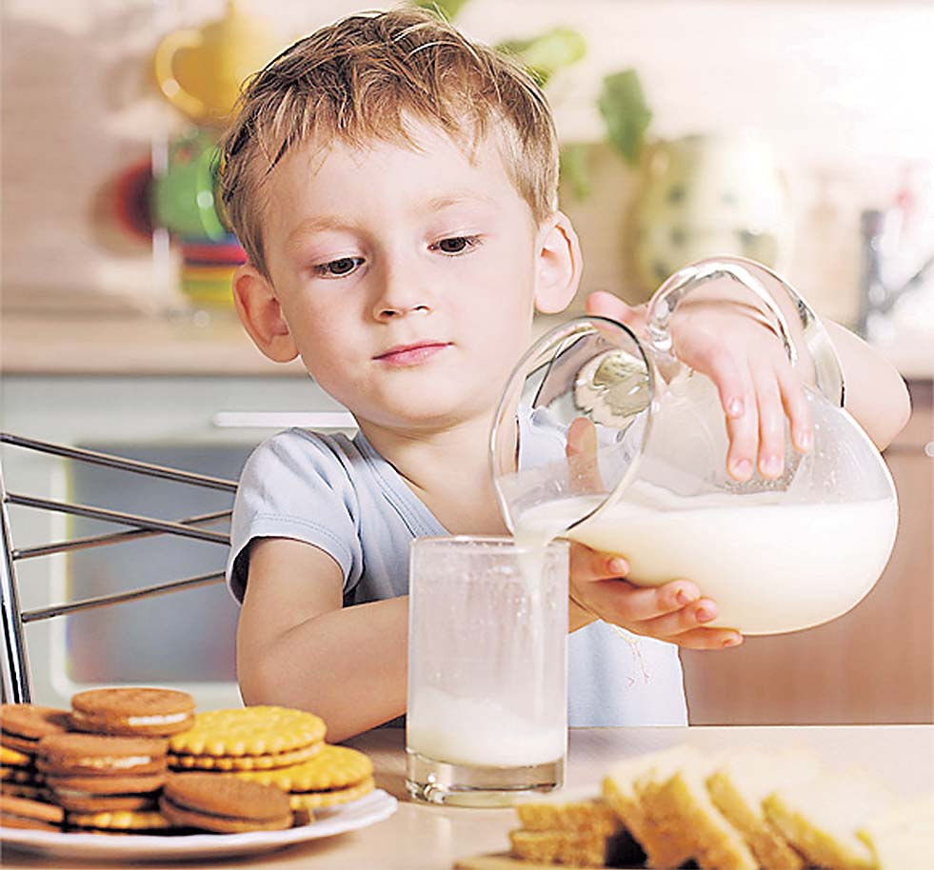
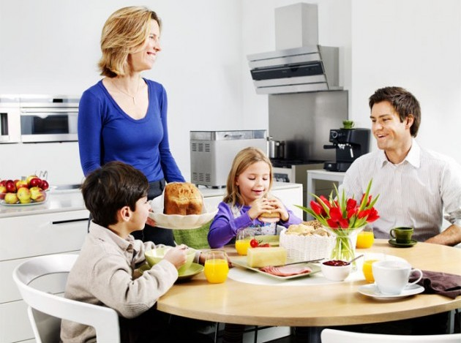
Полезный и правильный завтрак

Slide 2
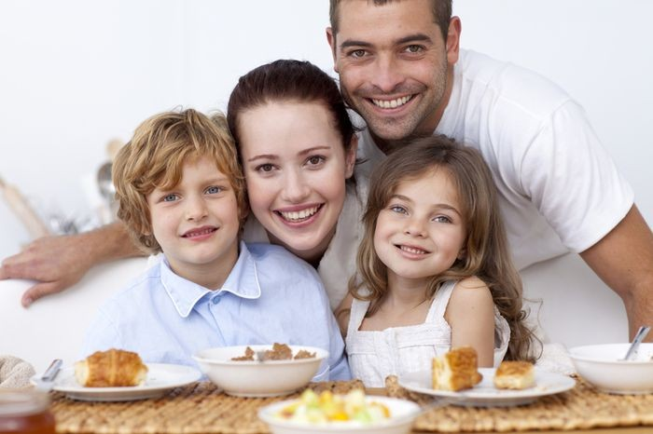
Завтрак

Slide 3
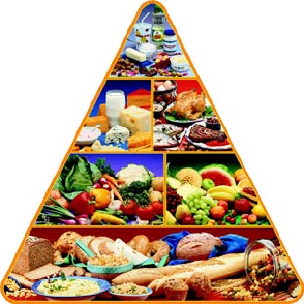

Slide 4
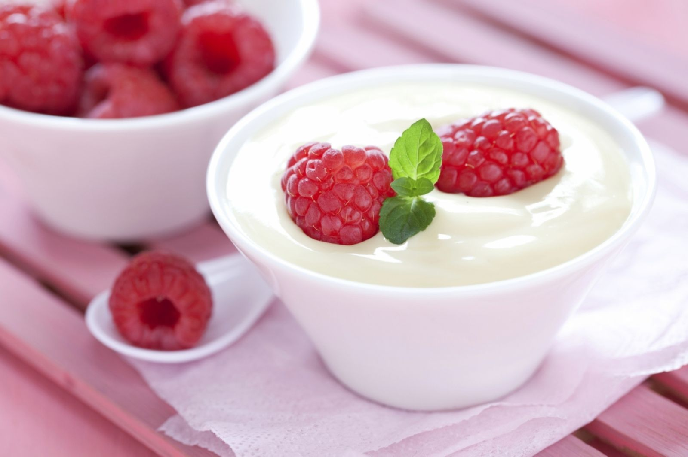
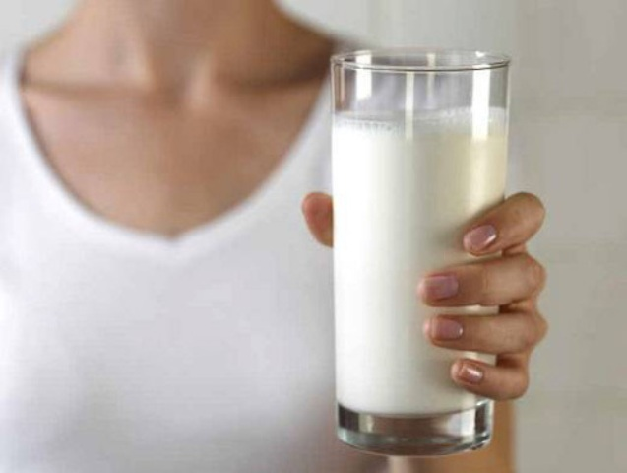
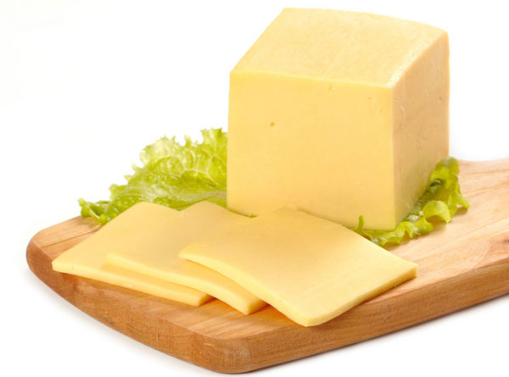
Молоко и молочные продукты

Slide 5
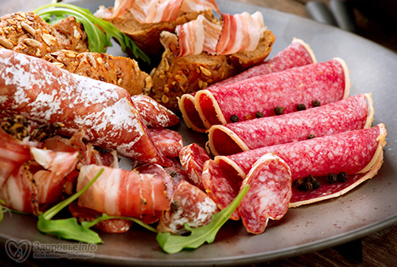
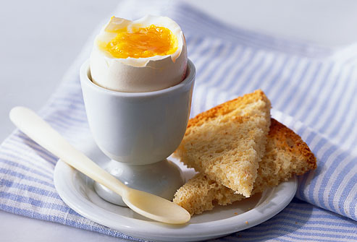
Мясо, рыба, курица
и их заменители

Slide 6
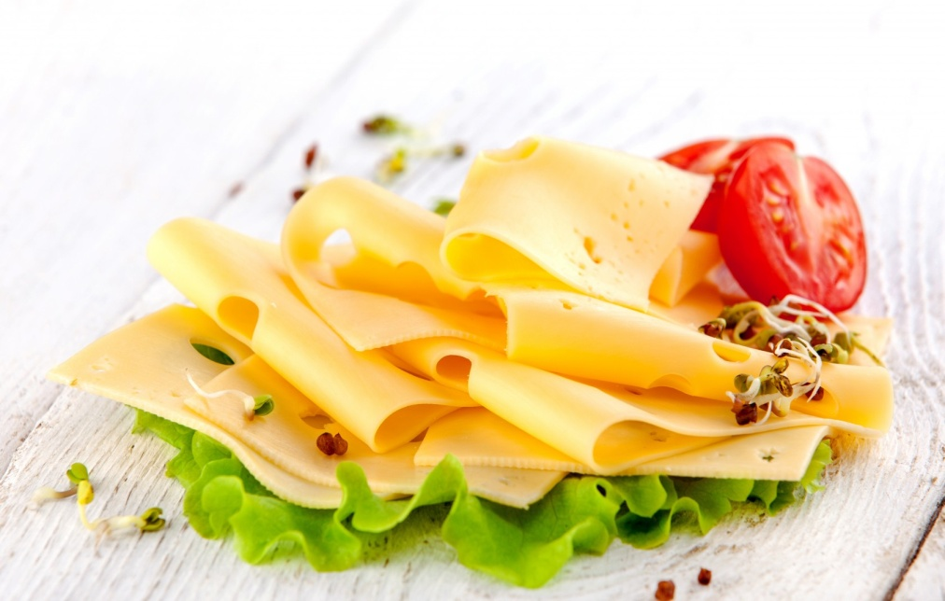
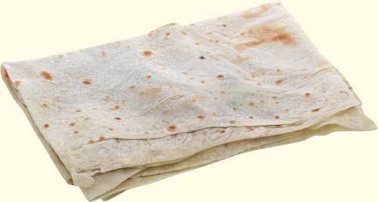
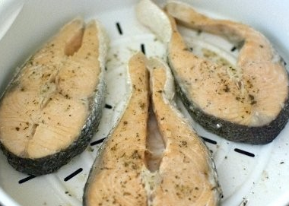
Мясо, рыба, курица
и их заменители

Slide 7
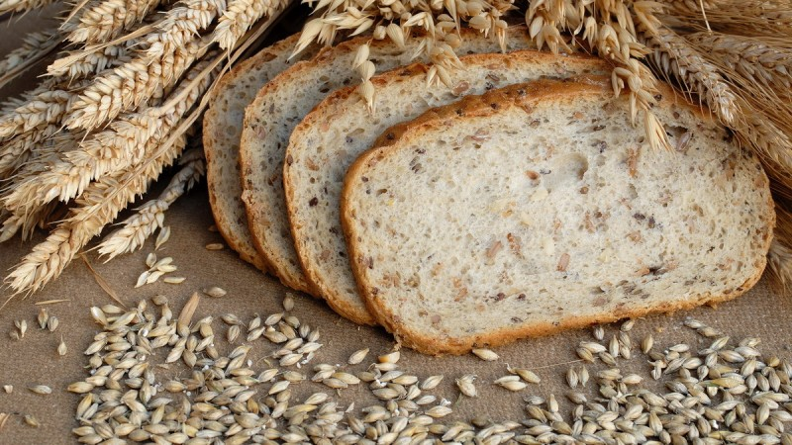
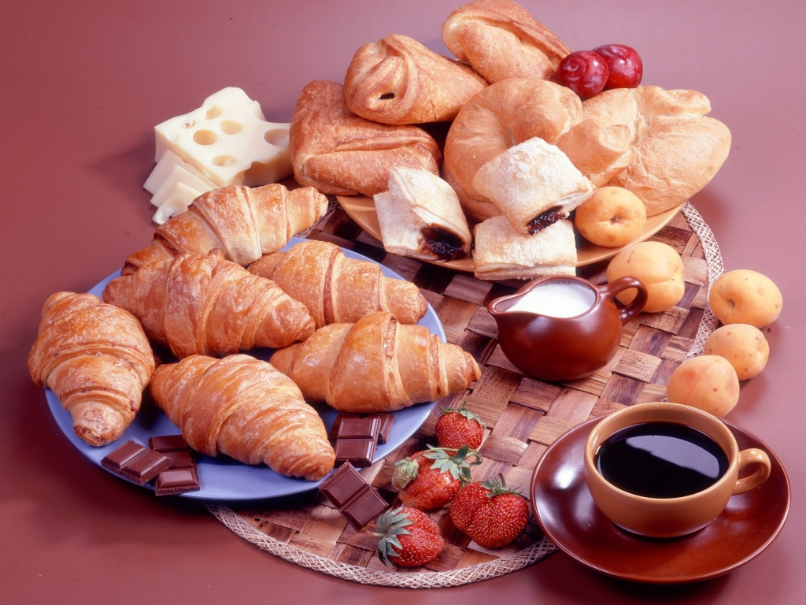
Хлеб и злаки

Slide 8
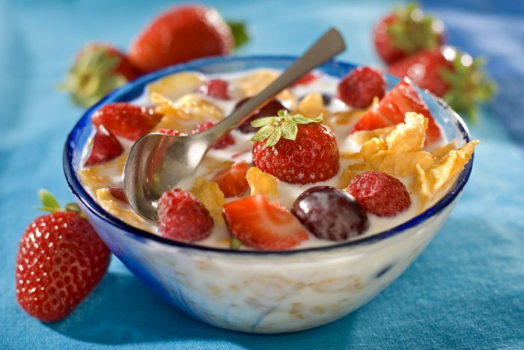
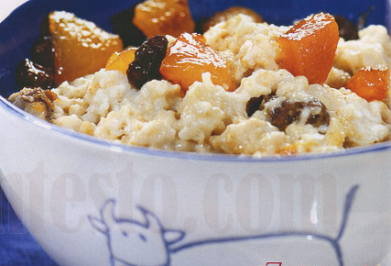
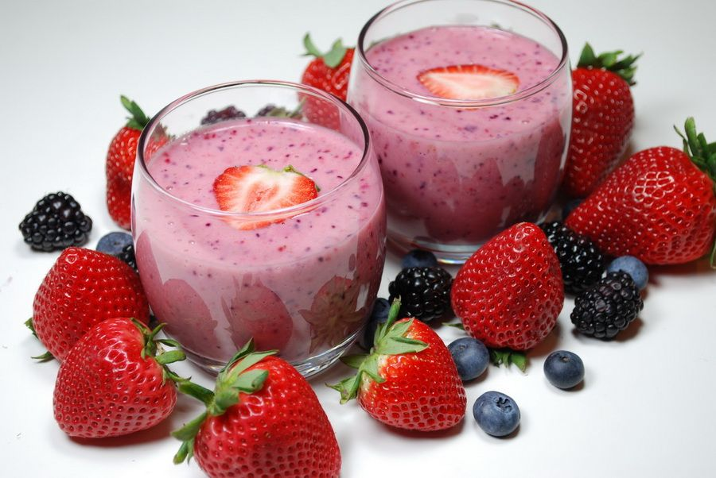
Фрукты

Slide 9
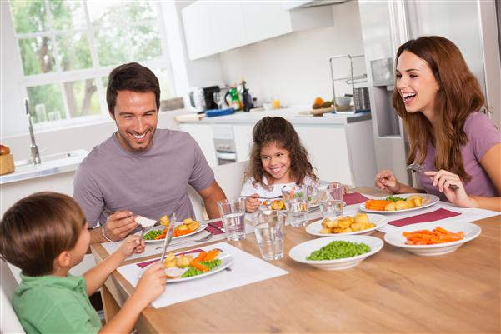
Чем полезен завтрак?

Slide 10
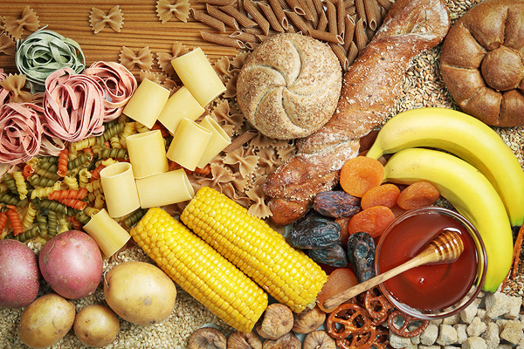
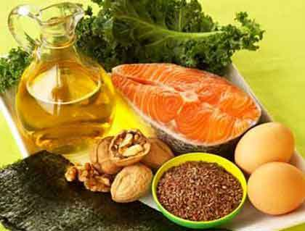
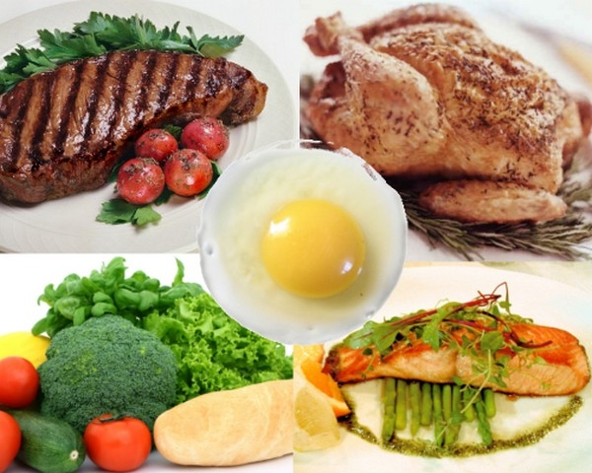
Правильный завтрак
60-70% - углеводы
Не более 30%-жиры
10-15% - белки

Slide 11
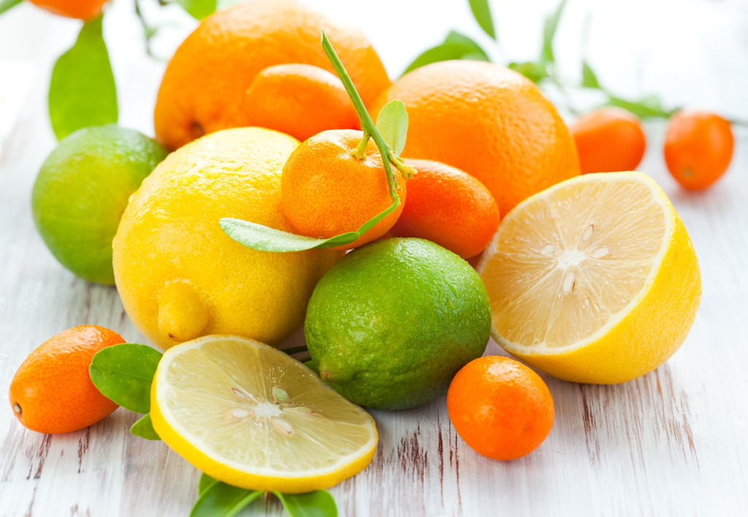
Нежелательный завтрак
Цитрусовые

Slide 12
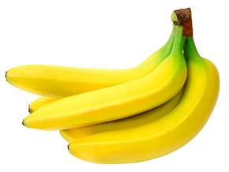
Нежелательный завтрак
Бананы

Slide 13
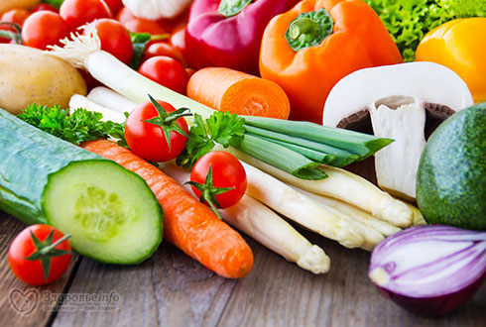
Нежелательный завтрак
Сырые овощи

Slide 14
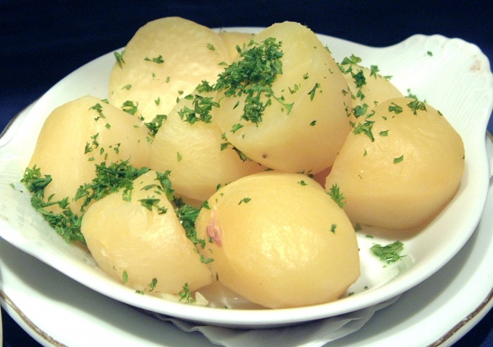
Нежелательный завтрак
Сладкий картофель

Slide 15
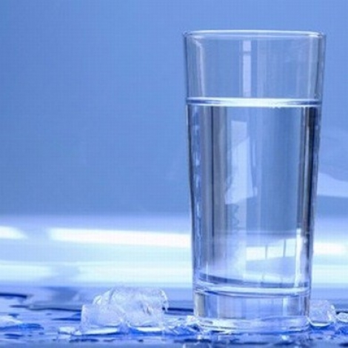
Нежелательный завтрак
Холодные напитки

Slide 16
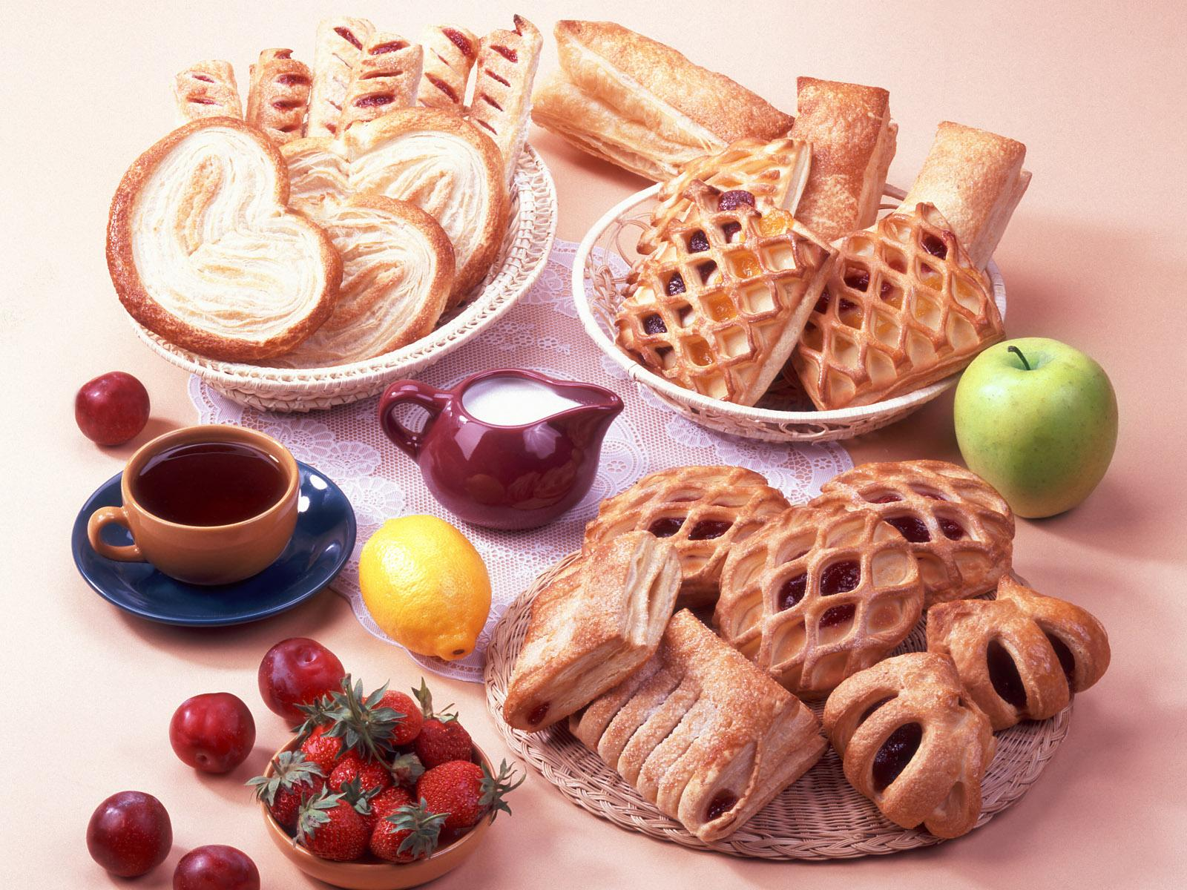
Нежелательный завтрак
Сладости

Slide 17
Нежелательный завтрак
Кофе

Slide 18
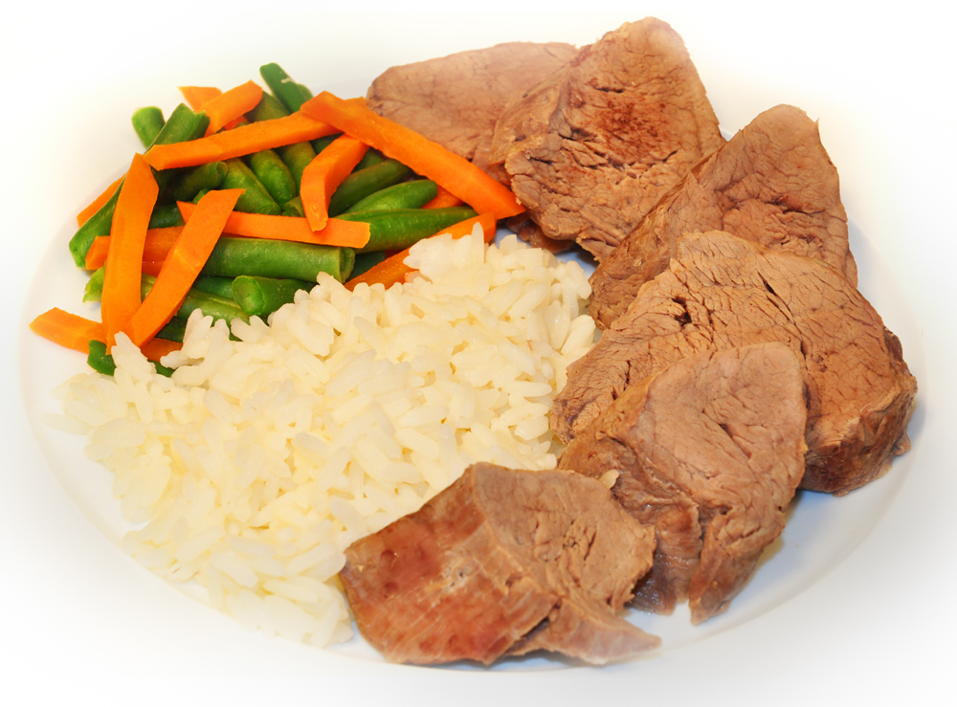
Нежелательный завтрак
Красное мясо

Slide 19
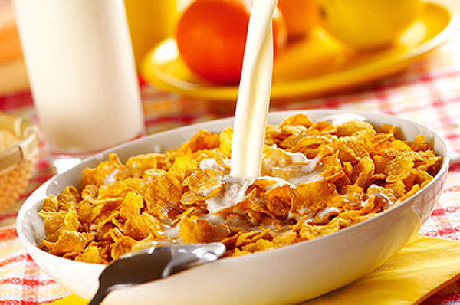
Нежелательный завтрак
Быстрые завтраки

Slide 20
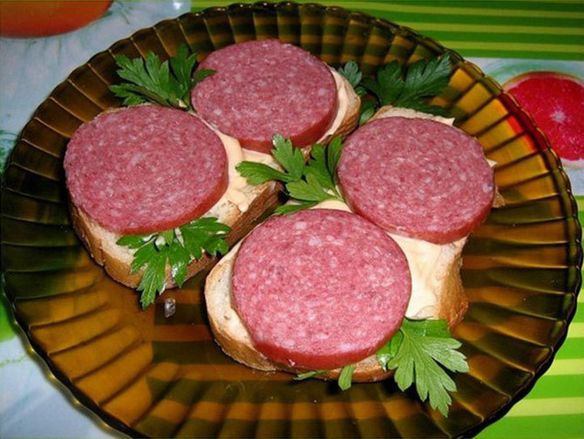
Нежелательный завтрак
Бутерброды с колбасой

Slide 21
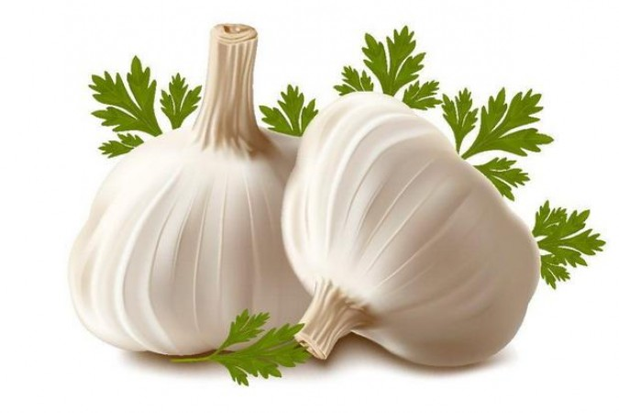
Нежелательный завтрак
Чеснок

Slide 22
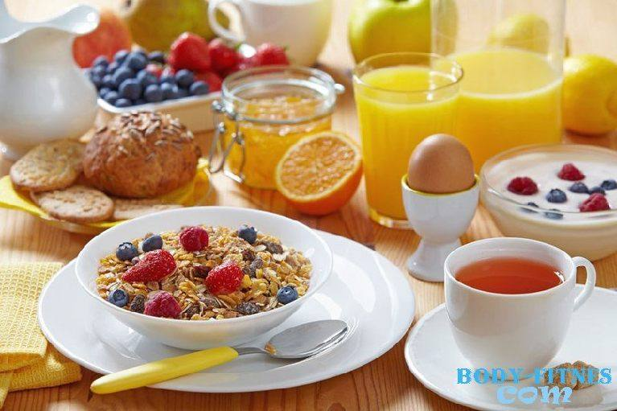
Спасибо за внимание!

